Slide 1
MODEBI2による モデル作成の手引き
2022年07月14日版

Slide 2
更新履歴
更新年月日 | 変更内容
2022年07月14日 | MODEBI2 v2.220708b版に対応して内容を更新
2022年02月25日 | TM3.0対応
2017年10月27日 | ・[文言変更]固体指示子→個体指定子 ・サブセットからの関係線の説明を訂正(※TM標準形と発展形の差異を明記) ・その他補足説明の追記等の軽微な修正 ・R-E関係で、m:1,m:mの妥当性についてTMの会で意見が分かれたため、統一見解が得られるまで掲載保留とした
2017年09月27日 | 初版公開

Slide 3
はじめに
本書は、佐藤正美氏の提唱するTM法(T字形ER手法の改良版)によるモデル作成を、
TM専用作図ツールであるMODEBIを使用することで実践できるようになるための手引となります。
TMの文法規則に従い、MODEBIによる作図を行うことができるようになることを目的としていますが、
TM自体の詳細の説明は対象としていませんのでご了承ください。
本書はTM／MODEBIの教育目的では自由に配布していただいてかまいませんが、
事前の断りなく内容の改変の行うことは一切不可とさせていただきます。
【参考情報】
・TM解説(佐藤正美氏)
http://www.sdi-net.co.jp/tm-versions.htm
・MODEBI2ダウンロード先
https://www.modebi.jp/modbi2/

Slide 4
用語解説
本書を読み進めるうえで特に注意が必要と思われる用語に関して、以下に補足説明を記載します
TM | ・・・ | Theory of Modelsの略称。モデル論。T字形ERを改良した手法のため、同義ではないので注意が必要
未分類 | ・・・ | 分析対象となる領域内の全ての項目を一旦あつめるための箱
L真 | ・・・ | 論理的に正しい状態をあらわす。TMとしての文法規則違反が無い状態
F真 | ・・・ | 意味的に正しい状態をあらわす。事業／業務の実態と照らし合わせて抜け漏れや矛盾が無い状態
箱 | ・・・ | MODEBI用語。モノの集まり(リソースorイベント)、対照表、サブセット、MA、MO、ターボ、名称ファイルなどの総称
(R) | ・・・ | “カッコアール”と発音。ReUsedの略。固体指示子が他と関係をもつことを意味するために、文法規則に従い移入される
モノの集まり | ・・・ | 固体指示子をもつもの。
アトリビュート | ・・・ | 属性と同義
左側 | ・・・ | 箱の左側に記述される要素。固体指示子、(R)および枝番のみが配置可能
右側 | ・・・ | 箱の右側に記述される要素
固体指定子 | ・・・ | 認知番号／固体指示子と同義。エンティティを構成する起点。但し主キー／アイデンティファイアとは意味がことなるので注意が必要
HDR-DTL | ・・・ | ヘッダー・ディテール。見出しと明細形式のデータなどに代表される構造。繰り返し項目の排除のための技術
クラス | ・・・ | 意味論から導出可能なクラス概念の総称

Slide 5
手続きの流れ
TMの規則に従い、ルール通りにモデル作成を進めます。
後続のページでは、各工程ごとに必要となるMODEBIの操作方法についての解説を行います。
エンティティ
関係
イベント／リソース
サブセット
多値
クラス
F真の検証
NO・コードから固体指示子を抽出してエンティティとする
モノの集まりを、イベントまたはリソースに分類する。
タイムスタンプを構成要素
とするものはイベント、
それ以外をリソース
4つの文法規則
R-E型
E-E型
R-R型
再帰
・セット(集合)を整える
・区分コード、または
相違(NULL排除)で切断
・MA( HDR-DTL)
・MO
・VE (みなしエンティティ)
・概念的スーパーセット
・業務との完全一致
・実データチェック
・システム都合の
NO・コード排除

Slide 6

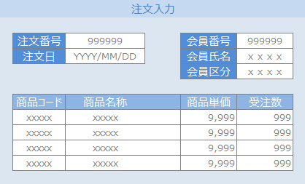
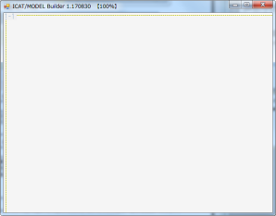
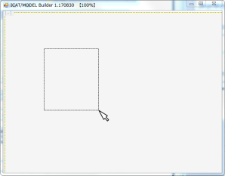
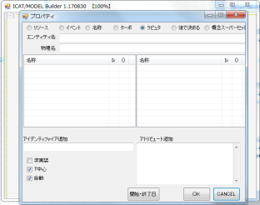
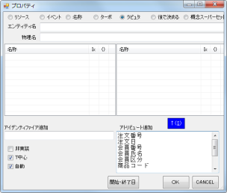
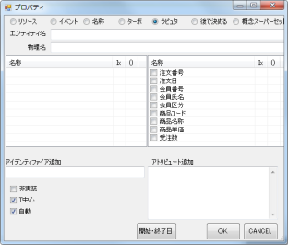
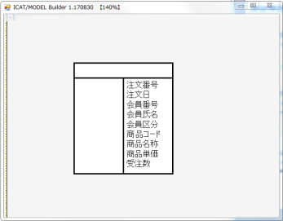
STEP1.モノの集まりを構成する
対象システムの画面から情報を抽出し、未分類のモノの集まりをつくる
●対象システム画面例
実際の画面や外部設計書の項目から抽出する。
DB項目定義などからの抽出もNGではないが、システム都合のNO／コードなどが
混入するため、あくまでもエンドユーザが認知している項目に絞って抽出を行うこと。
注文番号
注文日
会員番号
会員氏名
会員区分
商品コード
商品名称
商品単価
受注数
●MODEBI操作手順
MODEBI起動
画板上でドラッグして
箱を描画する
箱のプロパティ設定画面が表示される
画面項目「アトリビュート追加」欄に転記、「↑(S)」ボタンを押下
OKボタン押下
完成
関係
イベント／リソース
サブセット
多値
クラス
F真の検証
エンティティ

Slide 7
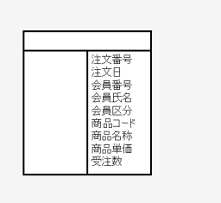
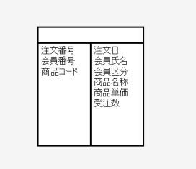
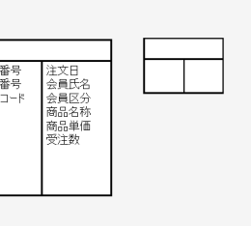
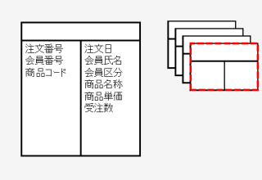

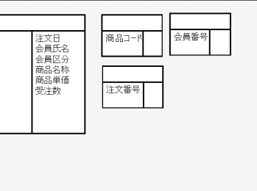
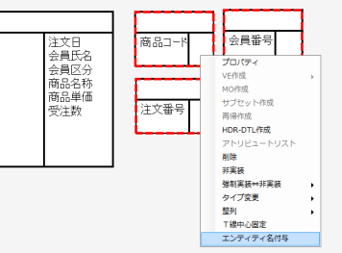
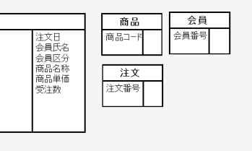
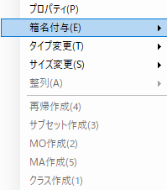
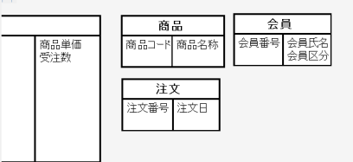
STEP1.モノの集まりを構成する
箱の番号にNO・コード(～番号、～ID等も該当)を転記、空の箱を量産し、固体指定子を移動後、「箱名付与」を行う
～NO、～番号、～コード、等の固体指定子を識別
マウスドラッグにより箱の左側に移動
空の箱を新規作成
空箱をクリックして選択状態にし、CTRL+D で連続複製
空箱を適当に間隔をあけて配置し、
固体指定子を一つずつ移動
固体指定子を付けた箱を選択(ドラッグにより一括選択可)し、右クリックメニューより「エンティティ名付与」を選択
エンティティ名が付与される
(※自動付与されない場合は手動編集が必要)
明らかに固体の構成条件となる属性のみを、
各エンティティの右側に配置する。
(※判断できないものはラピュタに残す)
エンティティ
関係
イベント／リソース
サブセット
多値
クラス
F真の検証

Slide 8
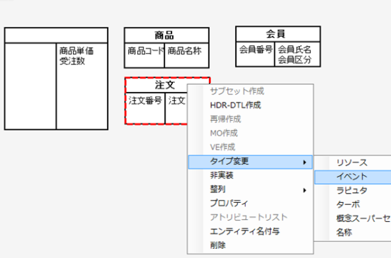
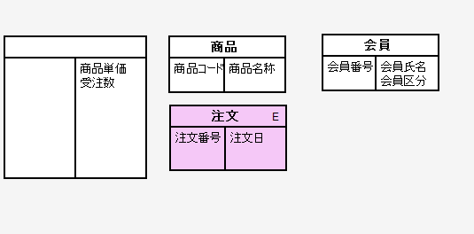
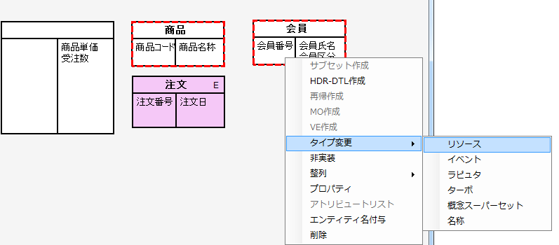
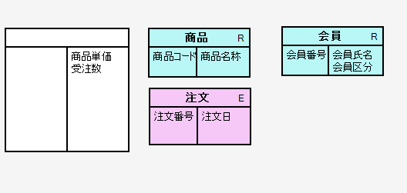
STEP2.イベント／リソース
以下のルールにてエンティティのタイプ分けを行う。
・ 「イベント」 = 日付(タイムスタンプ) が構成条件とされるもの (例：注文日、請求日等)
・ 「リソース」 = それ以外
日付が属性となるエンティティを選択、
右クリックメニュよりタイプ変更→イベント
その他のエンティティを選択、
右クリックメニュよりタイプ変更→リソース
エンティティ
関係
イベント／リソース
サブセット
多値
クラス
F真の検証

Slide 9
STEP3.関係
抽出された全てのエンティティについて、総当たりで関係の有無を検証する。
MODEBIではなく、手書きや別資料にて作成する
まずは明らかにわかる範囲のみ記載し、後続工程でユーザヒアリングを通じて補正していく
 | 注文番号 | 会員番号 | 商品コード | 発送番号
注文番号 | ？ | ○ | ○ | ○
会員番号 |  | × | × | ×
商品コード |  |  | × | ×
発送番号 |  |  |  | ×
エンティティ
関係
イベント／リソース
サブセット
多値
クラス
F真の検証

Slide 10
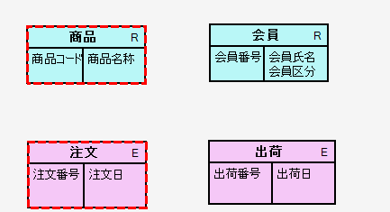

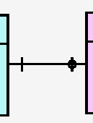
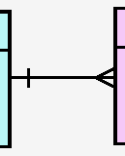
STEP3.関係
エンティティを連続して選択すると、「関係付け」ダイアログが表示されるので、関係の定義を行う。
一つ目の箱を選択
二つ目の箱を選択
関係付けダイアログが表示されるので、
適切なカーディナリティを設定する
関係線の表記ルール
ゼロ=レコードが存在しない場合がある
1件に対して複数レコードが存在する
業務フローが一巡した段階でのカーディナリティで定義すること。(正常事業循環)
例えば、注文⇒発送の関係は、最終的に全ての注文が発送されるのであれば「ゼロなし」となる。
エンティティ
関係
イベント／リソース
サブセット
多値
クラス
F真の検証

Slide 11
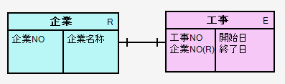
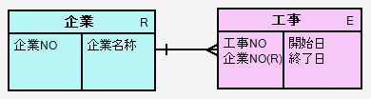
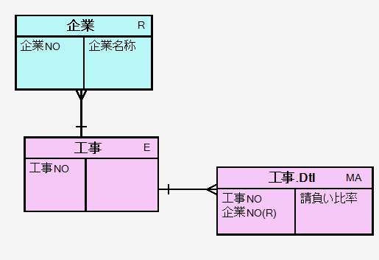
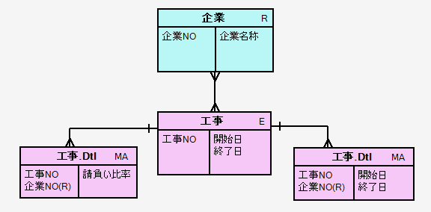
STEP3.関係(R-E)
R-E(リソース対イベント)の関係
1：1 = 一つのレコードに対して必ず一つ (例.企業と工事の請負関係が1度限り)
R-Eが１：１のケースは一般的な事業では通常あり得ない
1：ｍ = 一つのレコードに対して1件～複数件 (例.ある企業は工事を複数請負う)
掲載保留中
ｍ：1 = 一つのレコードに対して複数件 (例.ある工事は複数、別々の企業で請負われる)
掲載保留中
ｍ：ｍ = 複数のレコードに対して複数件 (例.ある工事は複数、別々の企業で請負われ、且つ、一つの企業は複数の工事を請け負う
エンティティ
関係
イベント／リソース
サブセット
多値
クラス
F真の検証

Slide 12
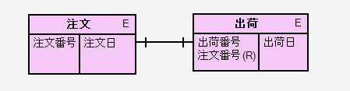
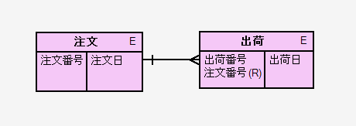
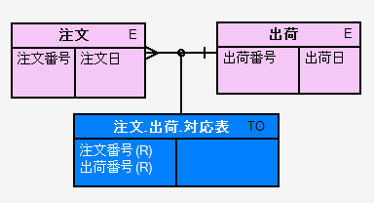
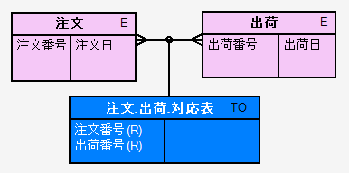
STEP3.関係(E-E)
E-E (イベント対イベント)の関係
1：1 = 一つのレコードに対して必ず一つ (例.ある注文はかならず1度出荷される)
1：ｍ = 一つのレコードに1件～複数件 (例.ある注文は複数に分けて出荷される)
１：ｍの場合は関数ではない。制約・束縛の内容確認が必要
ｍ：1 = 複数件のレコードに1件の (例.複数の注文がまとめて1回のみ出荷される)
ｍ：ｍ = 複数件のレコードに複数件 (例.複数の注文が複数の出荷に割り当てられる)
エンティティ
関係
イベント／リソース
サブセット
多値
クラス
F真の検証

Slide 13
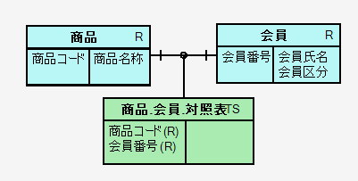
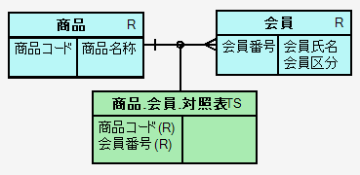
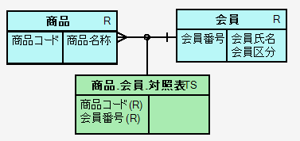
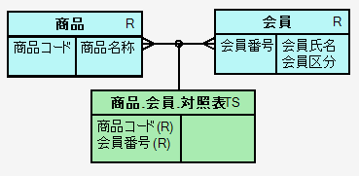
STEP3.関係(R-R)
R-R (リソース対リソース)の関係
1：1 = 一つのレコードに対して必ず一つ (例.ある商品はかならず一人の会員からのみ注文可能)
1：ｍ = 一つのレコードに1件～複数件 (例.ある商品は複数の会員から注文可能。且つ、一人の会員は一つの商品のみしか注文できない)
ｍ：1 = 複数件のレコードに1件の (例.複数の商品が一人の会員からのみ注文可能)
ｍ：ｍ = 複数件のレコードに複数件 (例.複数の商品が複数の会員から注文可能)
エンティティ
関係
イベント／リソース
サブセット
多値
クラス
F真の検証

Slide 14
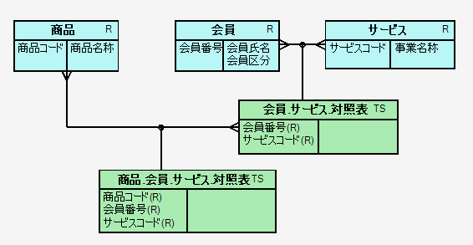
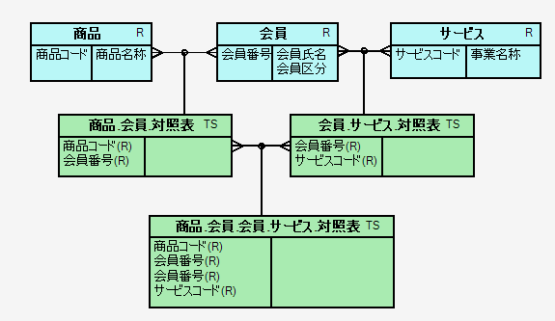
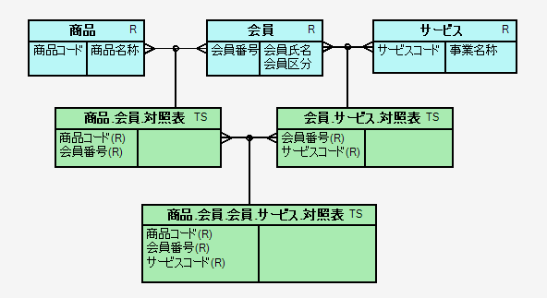
STEP3.関係(対照表との関係)
対照表との関係
リソース 対 対照表 = 対照表
対照表 対 対照表 = 対照表
自動生成時に（R）が重複してしまうので、手動で削除する
(属性を選択した状態でDELキー、または右クリックメニューより削除)
エンティティ
関係
イベント／リソース
サブセット
多値
クラス
F真の検証

Slide 15
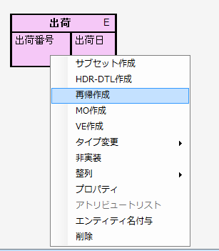
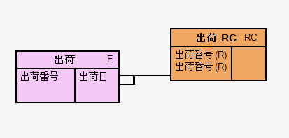
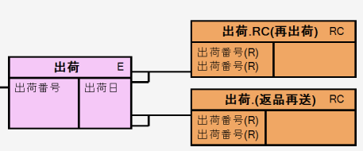
STEP3.関係(再帰)
再帰関係
対象エンティティを右クリックし「再帰作成」にて再起表が作成される。
再帰は一つのエンティティから複数作成することができる
エンティティ
関係
イベント／リソース
サブセット
多値
クラス
F真の検証

Slide 16
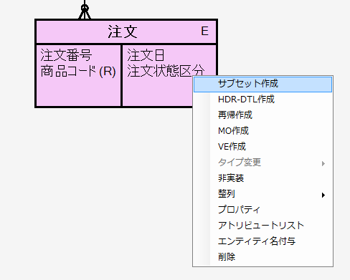
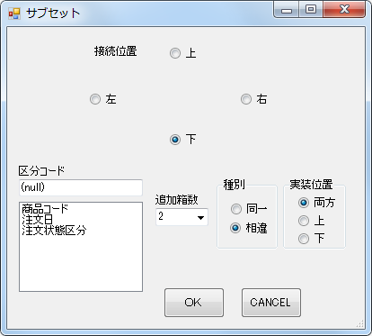
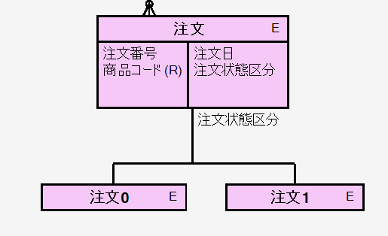
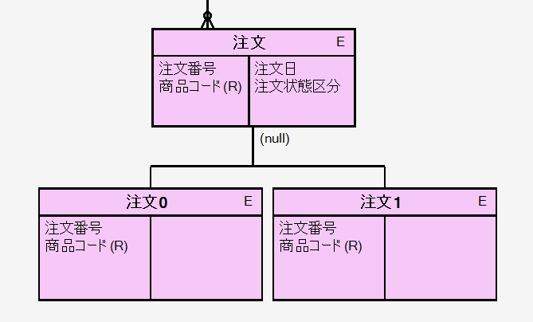
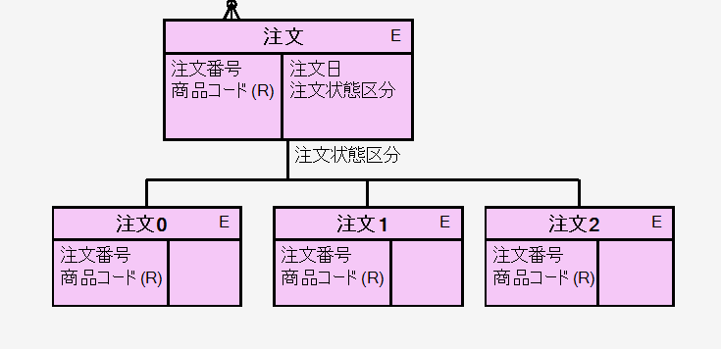
STEP4.サブセット
サブセットの作成
エンティティを右クリックし、「サブセット作成を選択」
各設定値を指定して「OK」を押下すると、サブセットが作成される
例① 区分で切断、同一のサブセットを作成
例②相違で切断、かつ相違のサブセットを作成
例③三つのサブセットを作成
「切断」とは「セットに対して”真部分集合”となっていること、及びサブセット間が”排他的OR関係”となっていること」を意味します
エンティティ
関係
イベント／リソース
サブセット
多値
クラス
F真の検証

Slide 17
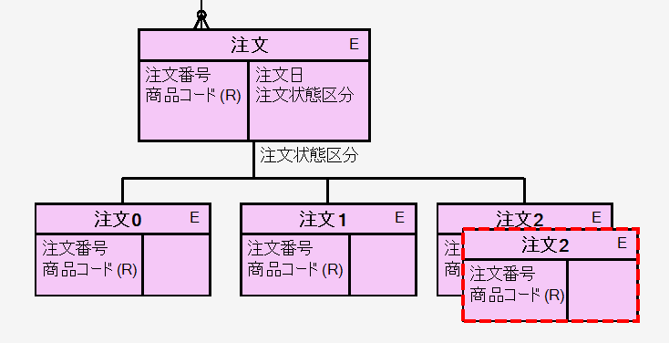
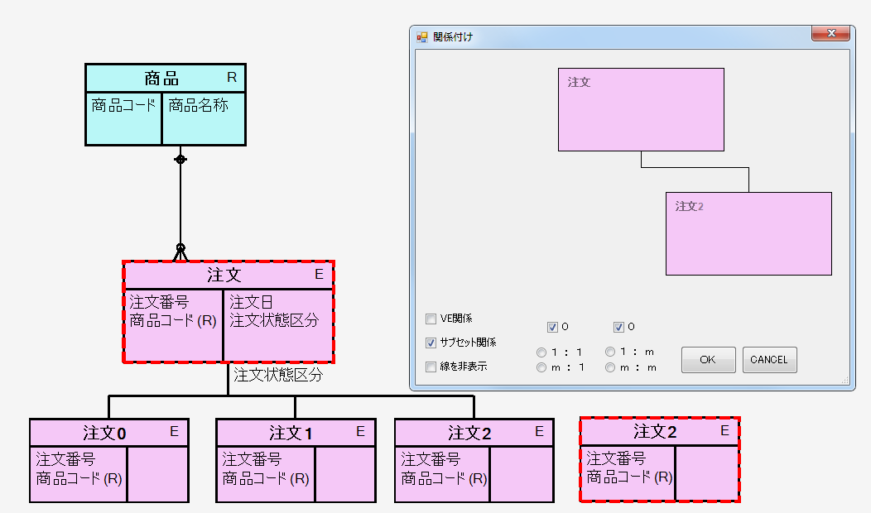
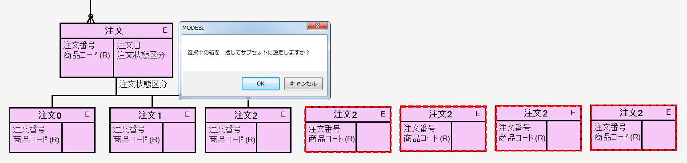
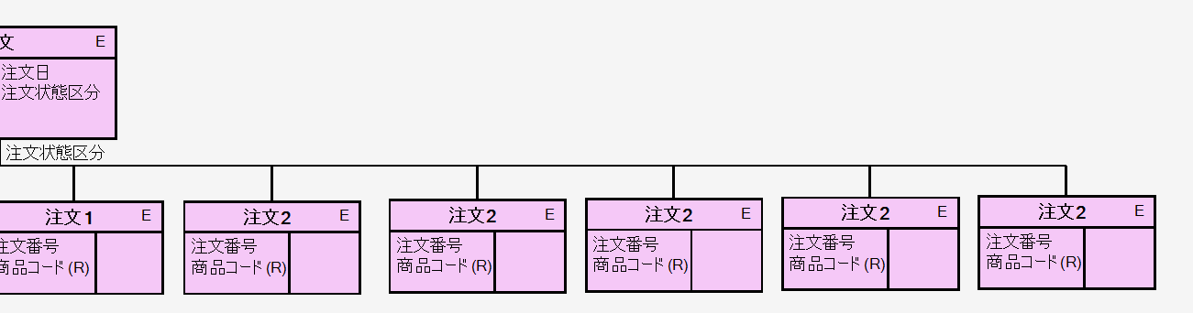
STEP4.サブセット
サブセットの追加
サブセットを選択してCTRL+Dで複製
スーパーセットと新サブセットを順に選択して関係付けダイアログを表示、「サブセット関係」を指定
サブセットの一括設定
複数の未接続サブセットを選択して、スーパーセットとしたい箱を選択すると、
確認ダイアログが表示されるので「OK」を指定
一括してサブセット関係が結ばれる
エンティティ
関係
イベント／リソース
サブセット
多値
クラス
F真の検証

Slide 18





STEP4.サブセット
サブセットの編集(左側項目の編集方法)
左側で切断する例。属性を指定して削除する
サブセットの編集(削除した内容の復旧)
スーパーセット⇒サブセットの順に選択すると、
「左側項目を再生成しますか？」確認が表示されるのでOK
再度全項目が追加されるので、不要な項目を選択削除する
項目の名称が必ずしも「～区分」でなくとも、部分集合を形成する区分値とみなせるものであればサブセットの根拠としてもよい。
(例：「～フラグ」でも区分的な扱いをするケースがある)
一つのセットの中で、サブセット間には、関係は、原則として成立しない。
一つのセットの中でのサブセット間のリレーションシップは、原則として、「再帰」として記述するのが正しい
エンティティ
関係
イベント／リソース
サブセット
多値
クラス
F真の検証

Slide 19



STEP4.サブセット
その他サブセットとの関係
標準形：サブセットから直接関係線を出す
発展形：スーパーセットからの関係線で表現する方法
今後のTMの発展形ではこちらを採用する可能性もあるが、現時点では保留とする。
その他サブセットに関するTips
項目の名称が必ずしも「～区分」でなくとも、部分集合を形成する区分値とみなせるものであればサブセットの根拠としてもよい。
(例：「～フラグ」でも区分的な扱いをするケースがある)
一つのセットの中で、サブセット間には、関係は、原則として成立しない。
一つのセットの中でのサブセット間のリレーションシップは、原則として、「再帰」として記述するのが正しい
切断されているサブセット(＝真部分集合となっているサブセット)の場合、原則全てのサブセットのレコードの和がスーパーセットの数となる。
逆にそうならない場合はサブセットの分析が不十分である可能性がある
(※但し、状態遷移を表すサブセットの場合等はこの限りではない)
状態遷移を表すサブセットの例
エンティティ
関係
イベント／リソース
サブセット
多値
クラス
F真の検証

Slide 20


STEP5.多値
多値関係の作成
注文伝票のヘッダー＋注文明細、の様な形式のデータ構造等において、多値関係となる
MA、MOは構文論上は同じ。意味論上で違いがある
MAはペア以上が必ず揃っていなければならない。MOは複数の中から一つだけが特定される
開始日、終了日などもMAだが、そうすると事業が読めなくなってしまうため、通例として右に2項目個別におくことも黙認している。
エンティティ
関係
イベント／リソース
サブセット
多値
クラス
F真の検証

Slide 21









STEP5.多値(HDR-DTL・MA、MO)
MA作成
HDRとなるエンティティを右クリック、「HDR-DTL作成」を選択
不要な左側”商品コード(R)”を削除
「HDR」を表現する場合
新規箱作成にて「概念スーパーセット」を選択
HDR-DTLをサブセットとして指定
不要な左側”商品コード(R)”を削除
MO作成
エンティティを右クリック、「MO作成」を選択
エンティティ
関係
イベント／リソース
サブセット
多値
クラス
F真の検証

Slide 22



STEP6.クラス
VE作成
ここまでの分析が完了した後で、クラス(VE)でモデルを整えます。
クラスは自由に構成できますが、VE自体から他への関係は持てないので注意が必要です。
エンティティを右クリック、「VE作成」を選択
VEから他の箱への関係は引けない。(※VEからのVEや、VE自体のサブセットは可)
エンティティ
関係
イベント／リソース
サブセット
多値
クラス
F真の検証

Slide 23
STEP7.F-真の検証
モデルの構成要件
「事実」を正確に記述する = 矛盾が無い
①L-真・・・論理的に真である = 文法違反が無い
②F-真・・・意味的に真である = 事実と一致する。
※事実 ＝ 業務実態、及び実データ内容
STEP6までの工程でL-真のモデルが作成されます。
その上でユーザーや仕様担当者との質疑を行い、F-真の状態になるまでモデルの修正を行います。
NULL値を取り得る項目が残っている場合、L-真ではありません
一つの箱に5つ以上の右側属性が存在する場合、F-真ではない可能性が大きいです
短期的な視点ではなく、長期的に見てもその構造で事業の変化に耐えられるか、の観点での確認が必要です
エンティティ
関係
イベント／リソース
サブセット
多値
クラス
F真の検証

